Slide 1
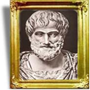
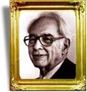
Аристотель
Атанасов Джон Винсент
Notes:
Аристотеля считают основоположником логики. В определении Аристотеля логика представляет собой науку о выводе одних умозаключений из других сообразно их логической форме.
Атанасов - американец болгарского происхождения родился 4 октября 1903 года в Гамильтоне (США, шт. Нью-Йорк). Он является автором первого проекта электронной цифровой вычислительной машины.

Slide 2
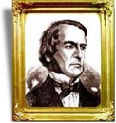
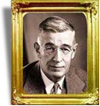
Буль Джордж
Буш Виннивер
Notes:
Джордж Буль по праву считается отцом математической логики. Его именем назван раздел математической логики - булевая алгебра.
В науке США его роль сопоставима с той, какую сыграли в России Ломоносов, Менделеев или Курчатов. Это Вэннивер Буш задумал и основал Национальный фонд науки США (NCF – National Science Foundation), который совмещает функции академии наук и министерства науки и технологии.

Slide 3
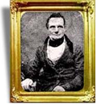
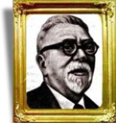
Бэббидж Чарльз
Винер Норберт
Notes:
В 1822 году была построена пробная модель Разностной машины, способной рассчитывать и печатать большие математические таблицы. Работа модели основывалась на принципе, известном в математике как "метод конечных разностей": при вычислении многочленов используется только операция сложения и не выполняется умножение и деление, которые значительно труднее поддаются автоматизации. При этом предусматривалось применение десятичной системы счисления, а не двоичной, как в современных компьютерах. Это было очень сложное, большое устройство и предназначалось для автоматического вычисления логарифмов.
В 1948 году в США и Европе вышла книга Винера "Кибернетика или Управление и связь в животном и машине", ознаменовавшая своим появлением рождение нового научного направления - кибернетики.

Slide 4
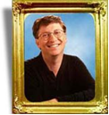
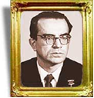
Гейтс Билл
Глушков Виктор Михайлович
Notes:
За разработку теории цифровых автоматов, создание многопроцессорных макроконвейерных суперЭВМ и организацию Института кибернетики АН Украины международная организация IEEE Computer Society в 1998 г. посмертно удостоила Виктора Михайловича Глушкова медали "Computer Pioneer", которая была вручена семье В. М. Глушкова.

Slide 5
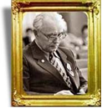
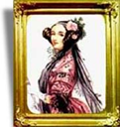
Ершов Андрей Петрович
Лавлейс Ада Аугуста
Notes:
А.П.Ершов - академик АН СССР, математик, автор 200 книг и статей по программированию, языкам программирования, информатике.
Совместно с английским математиком Чарльзом Бэббиджем она работала над созданием арифметических программ для его счетных машин. Ее работы в этой области были опубликованы в 1843 году.

Slide 6
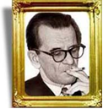
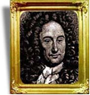
Лебедев Сергей Алексеевич
Лейбниц Готфрид Вильгельм
Notes:
Сергей Алексеевич Лебедев – действительный член АН СССР и АН УССР, лауреат Ленинской и Государственных премий, Герой Социалистического труда, главный конструктор первой в СССР и Европе электронной вычислительной машины БЭСМ и целого ряда других суперЭВМ. Один из инициаторов становления специальности «Вычислительная техника» в Московском энергетическом институте.
Первая машина, позволяющая легко производить вычитание, умножение и деление, была изобретена в Германии Готфридом Вильгельмом Лейбницем.

Slide 7
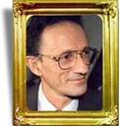
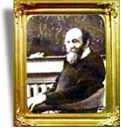
Лозинский Дмитрий Николаевич
Ляпунов Алексей Андреевич
Notes:
В 1961 г. окончил мехмат МГУ. С 1965 г. работал в ГВЦ Госплана СССР, после ряда реорганизаций оказался в Министерстве экономики России. В ГВЦ первое время занимался экономическим моделированием. C 1966 г. понемногу изучал программирование, а с 1967 г. пришлось полностью перейти на этот вид деятельности. Занимался задачами обработки данных.
Алексей Андреевич Ляпунов - один из первых отечественных ученых, кто оценил значение кибернетики, внес большой вклад в ее становление и развитие. А.А.Ляпунову принадлежит разработка математической теории управляющих (кибернетических) систем, строгое определение которых было сформулировано им вместе с его учеником С.В.Яблонским.

Slide 8
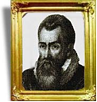
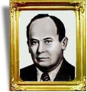
Неппер Джон
Фон Нейман Джон
Notes:
Таблицы Непера, расчет которых требовал очень много времени, были позже "встроены" в удобное устройство, чрезвычайно ускоряющее процесс вычисления - логарифмическая линейка. Неппер же придумал в 1617 году (год его смерти) другой - не логарифмический- способ перемножения чисел. Инструмент получил название "палочки Непера".
Фон Нейман описал, каким должен быть компьютер, чтобы он был универсальным и удобным средством для обработки информации.

Slide 9
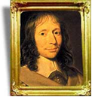
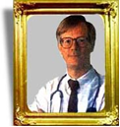
Паскаль Блэз
Нортон Питер
Notes:
Блэз Паскаль – один из самых знаменитых людей в истории человечества. Паскаль умер, когда ему было 39 лет, но, несмотря на столь короткую жизнь, вошел в историю как выдающийся математик, физик, философ и писатель. Его именем названы единица давления (паскаль) и весьма популярный сегодня язык программирования.
Знаменитый американский программист. Родился в г.Сиэтле (штат Вашингтон, США), получил образование в Ридоновском колледже (Портленд, штат Орегон) и Колифорнийском университете в Беркли. Он хорошо известен в современном компьютерном мире как "великий учитель" персональных компьютеров.
Вся профессиональная жизнь Питера Нортона связана с программированием.

Slide 10
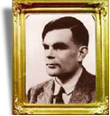
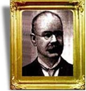
Тьюринг Алан
Холлерит Герман
Notes:
Джон Шоу Биллингс, высокопоставленный чиновник в бюро переписи, в будущем тесть Холлерита, высказал мысль, что табуляцию можно производить при помощи перфокарт, и Холлерит провел значительную часть последующего десятилетия в попытках разработать такую систему.

Slide 11
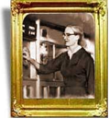
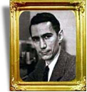
Хоппер Грейс Мюррей
Шеннон Клод
Notes:
В 1951 году Грейс Хоппер создала первый компилятор и ею же был введен сам этот термин.
Шеннон клод в 1948 году опубликовал фундаментальную работу A Mathematical Theory of Communication, в которой сформулированы основы теории информации.

Slide 12
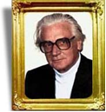
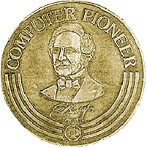
Цузе Конрад
Notes:
В 1936 году он устроил на квартире родителей "мастерскую", в которой через два года завершил постройку машины, занимавшую площадь 4 кв.м., названную Z1. Это была полностью механическая программируемая цифровая машина.
"Computer Pioneer", учрежденная в 1981 году, является самой престижной наградой Computer Society. На лицевой стороне медали "Computer Pioneer" выполнен барельеф Чарльза Бэббиджа, на оборотной - формула награждения. Лауреатами этой почетной награды стали такие классики науки, как

Slide 13

4 декабря

